Slide 1
Softwarové architektury v C#
Martin Dybal
MVP, MCP
martin@dybal.it

Slide 2
Softwarové architektury v C#
Monolit
Micro services
MVC
3-Tier architecture
Transaction script
Onion architecture
Cloud architecture (SAAS)

Slide 3
Proč řešíme architekturu?
Rozložení výpočetního výkonu
Udržitelnost a rozšiřitelnost aplikace
Snadné přepsání/přidání UI

Slide 4
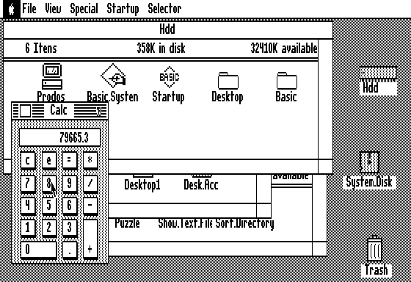
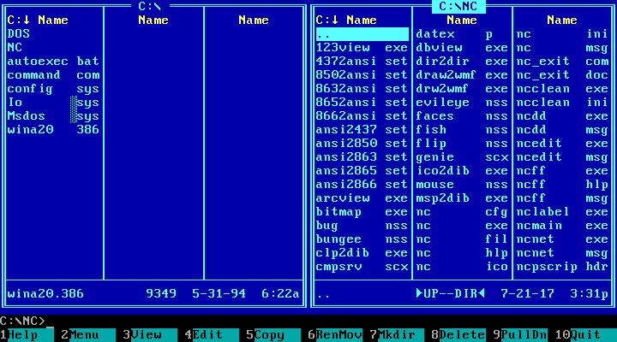
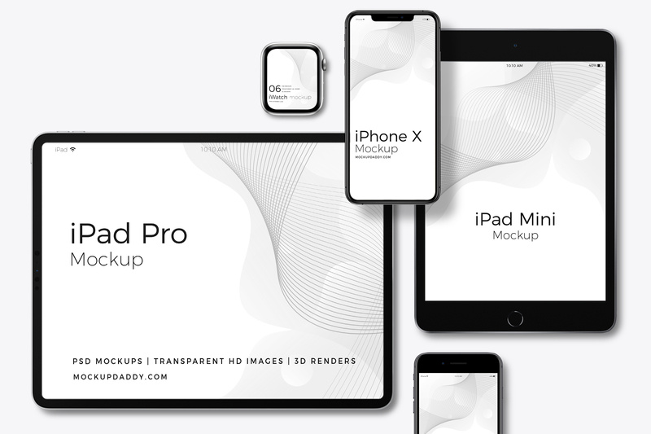
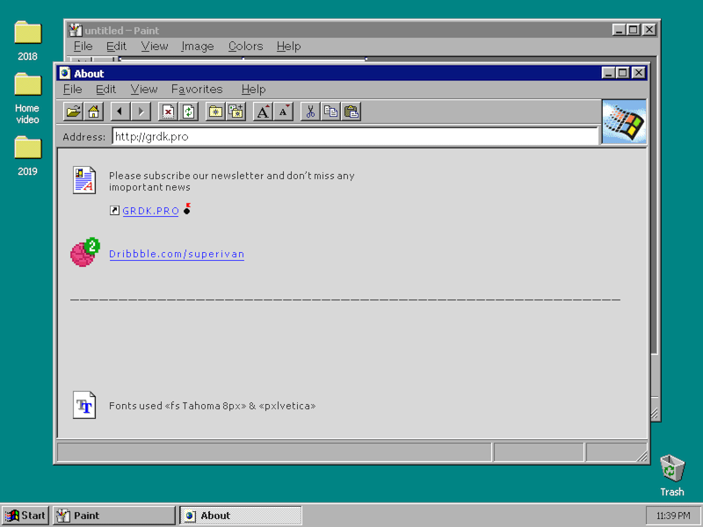
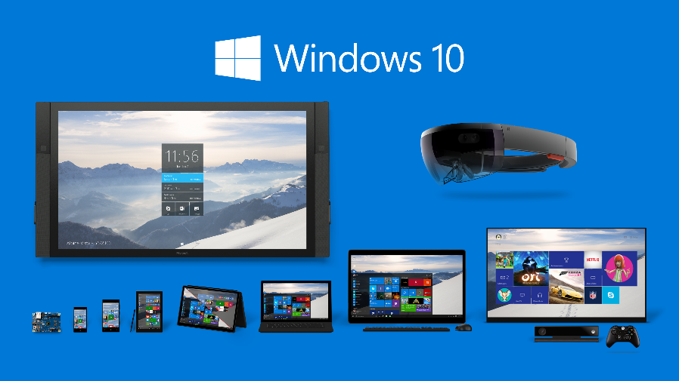
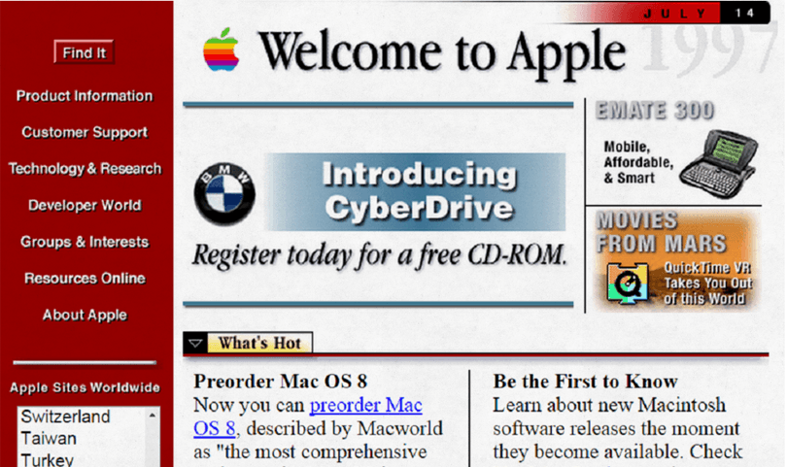
Změny UI v čase

Slide 5
Ideální architektura

Slide 6
Rozdělení režimu spouštění
Monolitická
Celá aplikace běží v jednom (nebo pár) procesu
Může být modulární
Může škálovat do šířky (více instancí)
Microservice
Skládá se z mnoha „malých aplikací“ (service)
Typicky stovky u větších aplikací klidně tisíce
SAAS
Kombinace služeb, typická v cloudovém prostředí

Slide 7
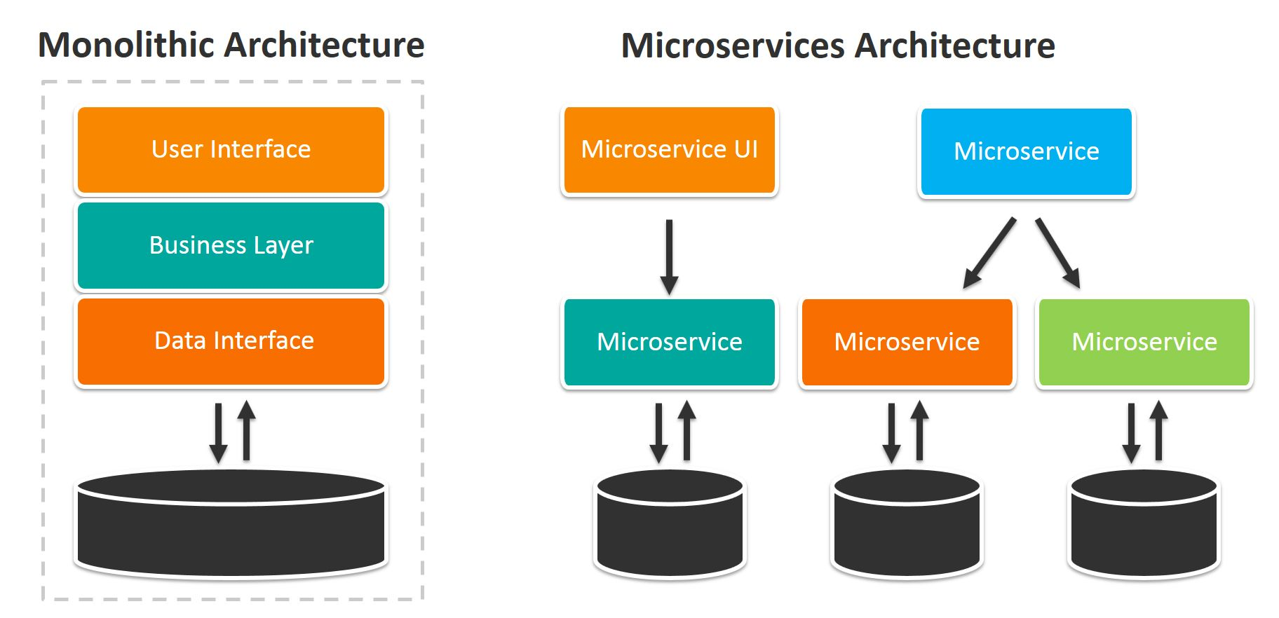

Slide 8
Monolitické a modulární aplikace
Neznamená špatná aplikace ☺
Výhody
Snažší vývoj (do jisté velikosti)
Všechny moduly se nasazují najednou
Nevýhody
Nutno nasazovat všechny moduly najednou
Při škálování je potřeba škálovat celou aplikaci
Nelze kombinovat technologie (jave, C#, php)

Slide 9
Microservice
Výhody
Možnost kombinování technologií
Snažší spolupráce mezi více týmy
Snadné škálování
Možnost nasazovat změny nezávisle (rychle)
Nevýhody
Složitý setup
Nutnost verzování api

Slide 10
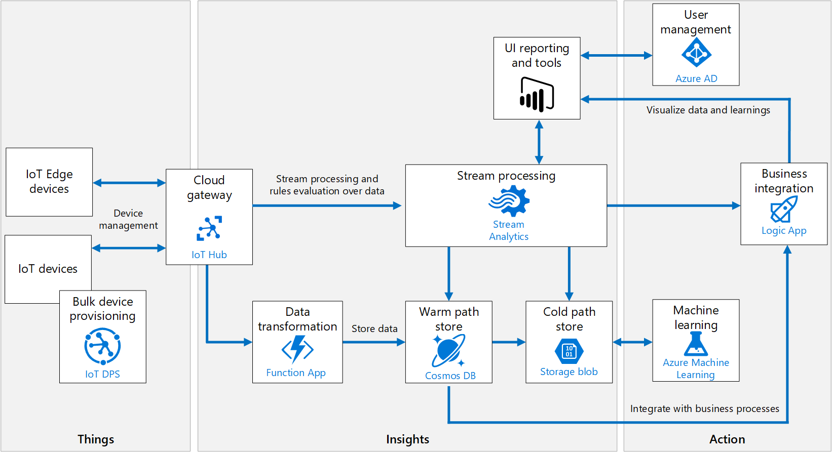
SAAS (service as a service)

Slide 11

Model View Controller (MVC)
Neplést z asp.net MVC
View
Stará se o vykreslení UI a umožňuje uživateli interakci
Controller
Obsluhuje zpracování požadavku
Model
Obsahuje byznys logiku a data aplikace
View
Controller
Model
Notes:
První návrh MVC pochází ze 70. let minulého století, kdy sálové počítače ještě uměly uvařit kávu (údajně přiblížením hrnku drženého v azbestové rukavici na vzdálenost 10 cm od výkonné jednotky)

Slide 12
3-Tier architecture
Cílem je oddělit UI od BL
Vrstva vždy vrací data vyšší vrstvě, nikdy nemůže volat vyšší vrstvu
Presentation
Business logic
Data access layer

Slide 13
3-Tier architecture
Presentation
Presentation
Application layer
Business logic
Data access layer

Slide 14
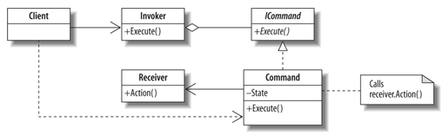
Command
Účel
Vyčlenit metodu do vlastní třídy
Výhody
Parallelní zpracování
Undo
Unifikace logování

Slide 15
Transaction Script
Hojně využívá návrhového vzoru Command
Každá operace je implementována jako Vlastní nezávislý Command
Presentation
CommandA
CommandB
Data access layer

Slide 16
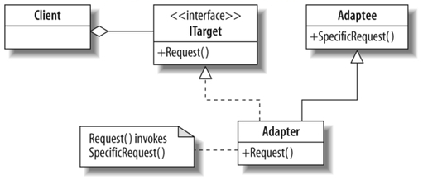
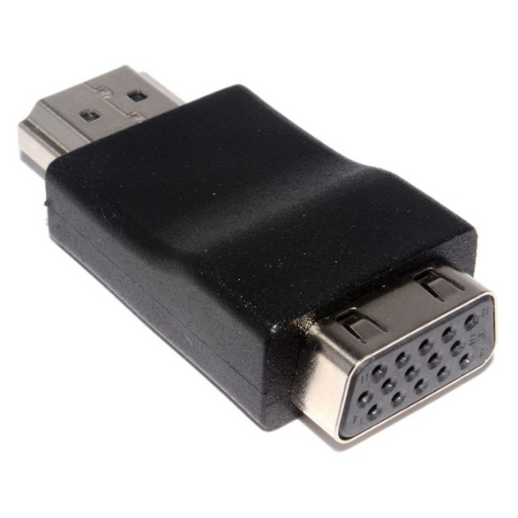
Adaptér/Wrapper
Účel
Přizpůsobit rozhraní
Obalit implementace tenkou vrstvou, pokud může dojít ke změně. (API, ORM, …)
ITarget - Rozhraní, které chceme dále používat.
Adapter - Třída, ktrá upravuje adaptee na rozhraní ITarget
Adaptee – Původní rozhraní/implementace

Slide 17
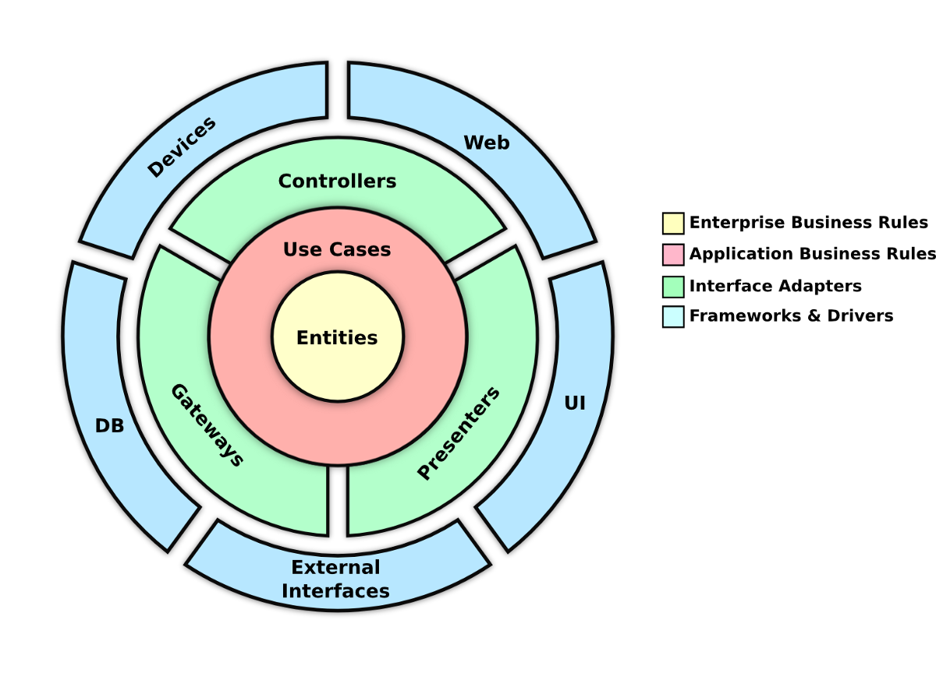
Onion architecture
Taky známá jako Clean architecture

Slide 18
Onion architecture
Velmi dobře testovatelná a rozšiřitelná
Jádro aplikace není závislé
Na frameworcích
Konkrétních implementacích
Lze vyvíjet bez složitých závislostí (databázový model)

